Slide 1
Kulturkrockar och kulturmöten

Slide 2
Vår identitet och kulturens roll...kultur är inte allt…
Kön
Social grupp/status
Majoritetsbefolkning vs minoritetsbefolkning
Utbildningsnivå
Stadsbo eller landsbygdsbo
Yrke
Lön
Intresse och fritid

Slide 3
Kultur, stereotyper och fördomar
Att påstå att vissa etniska grupper är på ett visst sätt p g a sin etnicitet – t ex med samer eller romer.
Att tänka på intersektionalitet och maktstrukturer
Och samtidigt våga prata om kulturskillnader – för ibland är det just dessa som både orsakar krockar och blir till berikande möten
Stereotyper kan hjälpa oss att kategorisera världen och ge vägledning, men blir ofta problematiskt om det utan reflektion tillämpas på individnivå

Slide 4
Att urskilja kulturmönstren
Trosföreställningar (de viktigaste frågorna som har med livet att göra)
Värderingar (de moraliska principer och normer som individer och samhällen finner godtagbara)
Yttre former (de uttryck för trosföreställningar och värderingar som vi tar för givna eftersom vi är genomsyrade av dem)

Slide 5
Så låt oss titta på några yttre former
Språk
Kläder
Mat
Beteenden
Symboler

Slide 6
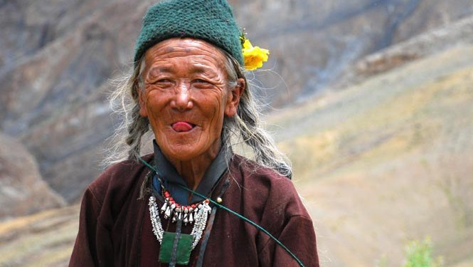
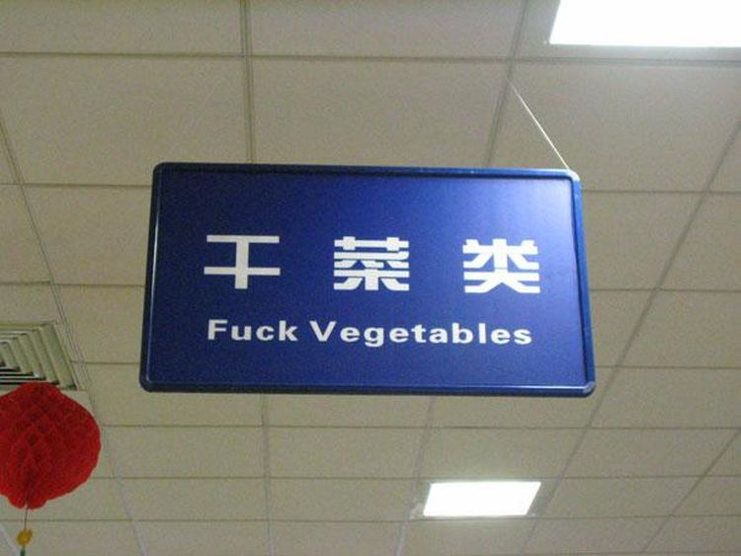
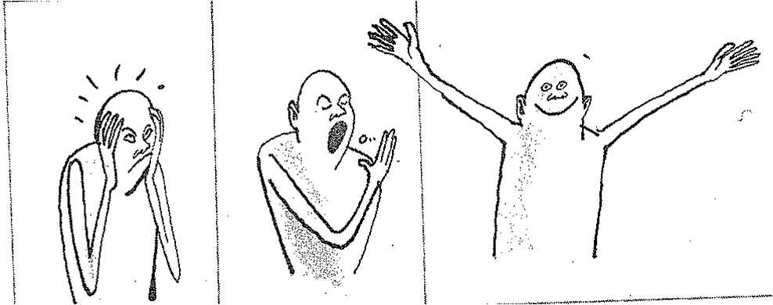

Slide 7
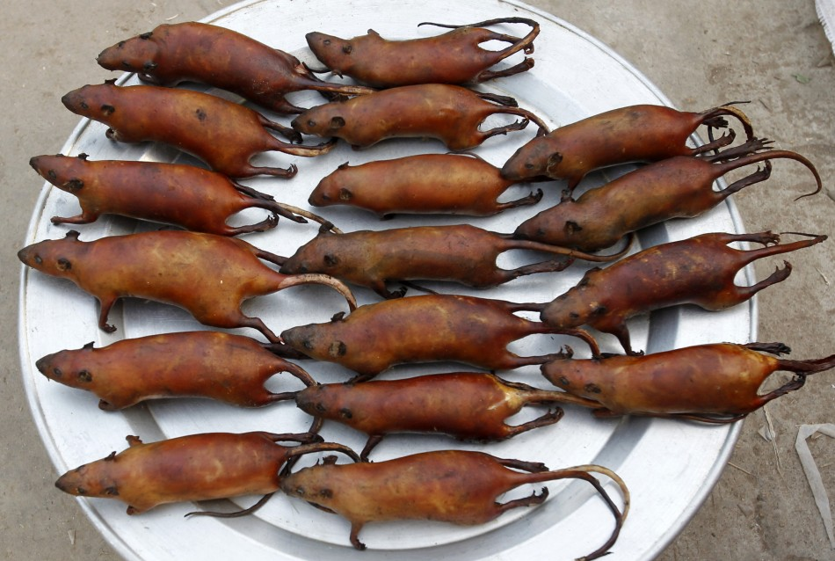
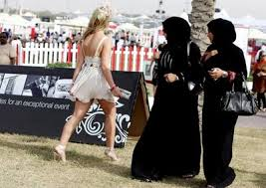
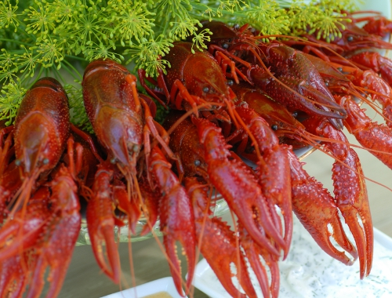

Slide 8

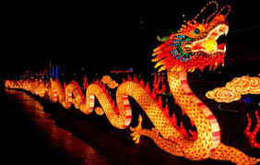
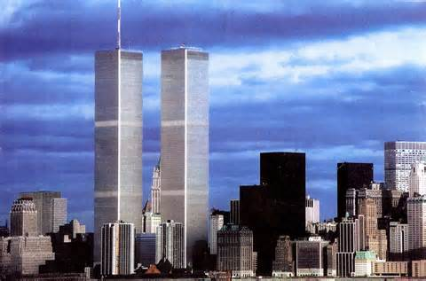
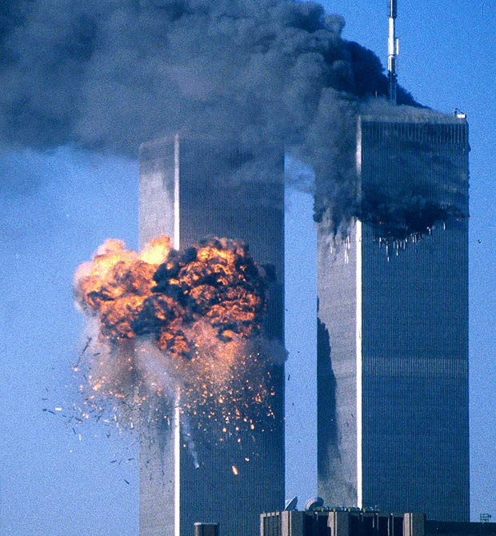

Slide 9




Slide 10
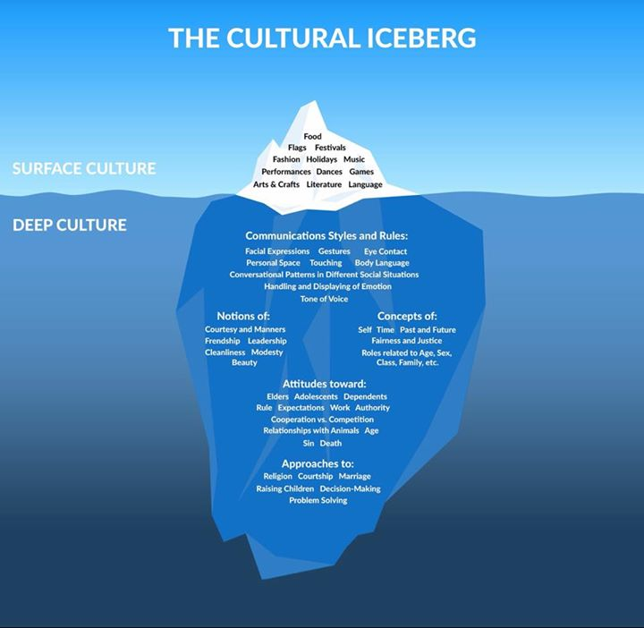

Slide 11
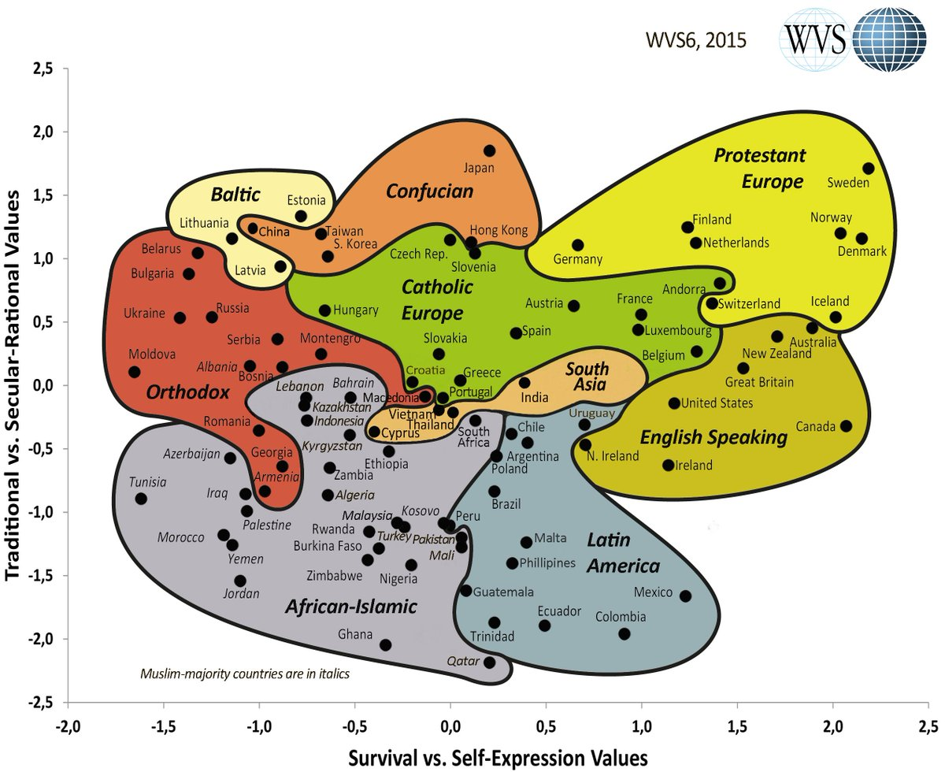

Slide 12
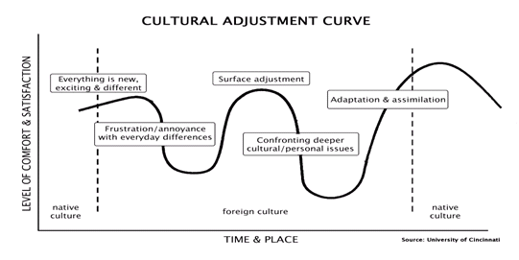

Slide 13
Kulturskillnader som ofta nämns…
Kollektivt vs individualistiskt samhälle
Skamkultur/skuldkultur/fruktankultur
Stark hierarki eller låg maktdistans
Långtidsorientering eller lever i nuet

Slide 14
Exempel på krockar
Svågerpolitik/nepotism
Byråkrati som tycks onödig och rent bisarr
Olika uppfattningar om vad som behövs göras
Fattigdom – vad gör vi när vi möter fattigdom på nära håll?
Andra moraliska principer som kan uppröra – t ex hur barn/kvinnor behandlas
Knappa resurser som gör att enklare komplikationer kan leda till döden
Att hitta sätt att hantera frustration, vrede mm

Slide 15

Att öva sin blick…
Att inte bara se all bedrövelse, tillkortakommanden utan se vad kulturen/folket har som du saknar.
Fundera på vad du kan lära av de kollegor du jobbar med och de patienter som du har framför dig!
Fundera på hur du utmanas och växer i mötet med det nya – att se egna tillkortakommanden eller erfarenheter av misslyckanden hjälper oss också att växa.
Tänk på allt som du är tacksam över att du har och som du tar för givet!

